Slide 1
АЛГОРИТМ ВИЗНАЧЕННЯ ЦІНИ ПОДІЛКИ ВИМІРЮВАЛЬНОГО ПРИЛАДУ

Slide 2
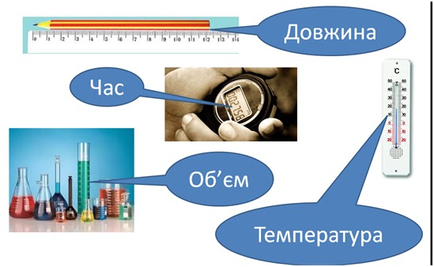
ФІЗИЧНУ ВЕЛИЧИНУ ВИМІРЮЮТЬ ПРИЛАДОМ

Slide 3
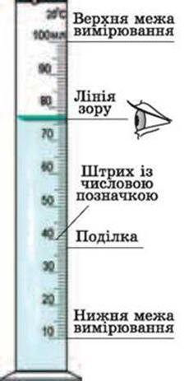
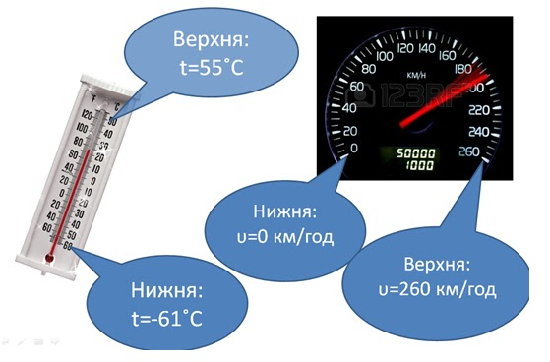
ХАРАКТЕРИСТИКИ ПРИЛАДУ

Slide 5
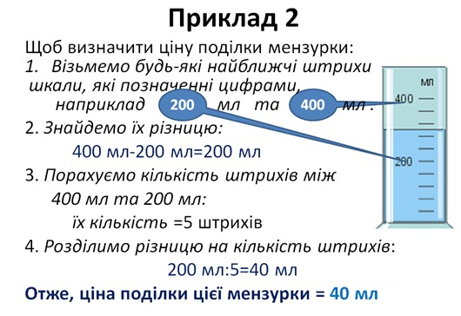

Slide 6
ЗАПИС РЕЗУЛЬТАТУ ВИМІРЮВАННЯ

